Slide 1
Упражнения в правописании слов с безударными гласными в корне слова
Составила:
учитель начальных классов
Давыдова Светлана Владимировна

Slide 2



Минутка чистописания
Рр р Ррр р Рррр р Ррррр р
Брёвна не пилит рыба – пила.
Шить не умеет рыба – игла.

Slide 3
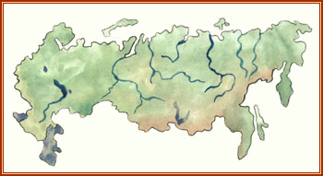
Какую букву вставить?
о
Р…ссия
а
о

Slide 4
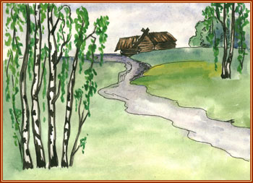
Какую букву вставить?
и
род…на
е
и

Slide 5
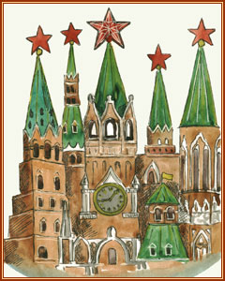
Какую букву вставить?
о
ст…лица
а
о

Slide 6
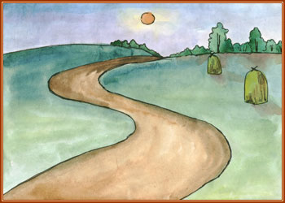
Какую букву вставить?
о
д…рога
а
о

Slide 7
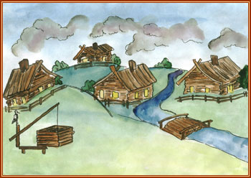
Какую букву вставить?
е
д…ревня
е
и

Slide 8
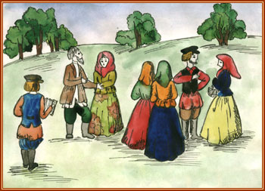
Какую букву вставить?
а
н…род
а
о

Slide 9
Сегодня мы продолжим работать над темой « Правописание безударных гласных в корне слова»

Slide 10
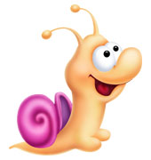
Как проверить безударную гласную в корне слова?
Надо подобрать проверочное слово, чтобы на эту гласную падало ударение

Slide 11
Алгоритм
1.Прочитай слово.
2. Поставь ударение.
3. Выдели корень.
4. Подчеркни безударные гласные в корне.
5 . Подбери проверочные слова. ( Сколько безударных гласных в корне, столько проверочных слов)
6. Напиши слово, вставь буквы.
7.Обозначь орфограмму.

Slide 12

Алые цветки
Наши алые цветки
Распускают лепестки. Плавно поднимаем руки вверх.
Ветерок чуть дышит,
Лепестки колышет. Качание руками
влево-вправо.
Закрывают лепестки, Присели, спрятались.
Головой качают, Движение головой влево-вправо.
Тихо засыпают. Сесть правильно за
парту

Slide 13
Подбери проверочные слова.
д..брота – добрый
ч..стота – чистый
веч..р – вечерний
зел..нь - зеленый

Slide 14
Подбери проверочное слово
З..л..неет - зелень, зеленый
Х..л..дает- холод, холодный
З..л..тить золотой, позолота
В…ч…реет- вечер, вечерний

Slide 15
Проверочная работа

Slide 16
Рефлексия урока
Сегодня на уроке я узнал…
Мне было интересно….
Мне было трудно…..
Мне было непонятно….
Свою работу на уроке я оцениваю…

Slide 17
Домашнее задание
С.87 №7, повторить правило

